Slide 1


Mini-Project
운전 집중 감시 및 감정 표현 프로그램
5조 김형석, 장해준

Slide 2
목차 페이지
01
02
03
07
프로젝트 개요 및 소개
문제정의
프로젝트 목표
고찰
04
05
06
시스템 구성도
개발진행
시연 및 결과

Slide 3
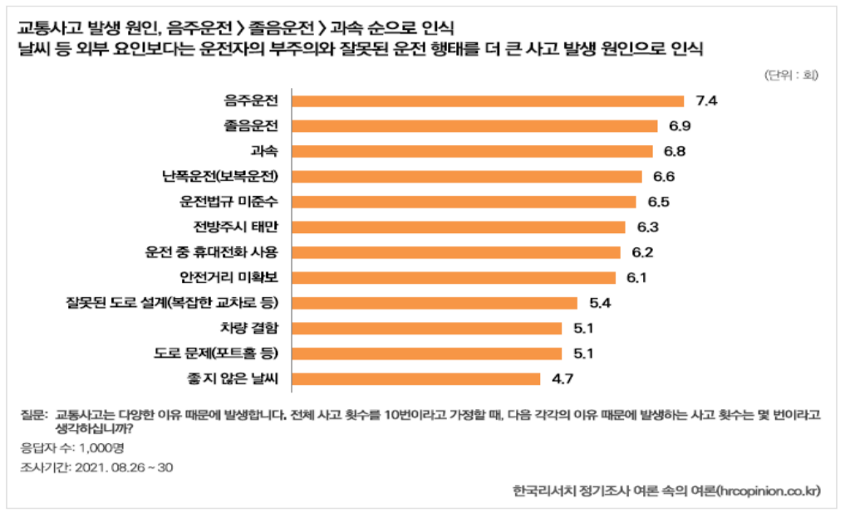


프로젝트 개요 및 소개
운전자의 부주의로 인한 사고 발생 비율이 높음.
본 프로젝트는 운전자의 집중도 유지를 위한 감시 프로그램입니다. 아이트래킹을 통하여 운전자의 집중도를 파악하고 운전자의 표정을 읽어 감정을 화면에 나타내는 것으로 동승자가 운전자가 집중할 수 있도록 서포트 할 수 있습니다.

